Slide 1

Bike Sharing Demand Prediction Optimizing bike-sharing availability using Machine Learning
Ilya Aryaputra
DSOL-017
Leveraging AI for Smarter Urban Mobility

Slide 2



Business Problem: Why is this Important?
Apa tantangan utama dalam sistem bike-sharing?
Siapa yang terdampak?
Kenapa prediksi permintaan ini penting?
Bagaimana cara Machine Learning membantu menyelesaikan masalah ini?

Slide 3
Understanding the Dataset
Dataset ini mencatat jumlah peminjaman sepeda berdasarkan faktor-faktor seperti:
Waktu (jam, hari, musim)
Kondisi cuaca (suhu, kelembaban, cuaca cerah/hujan)
Kategori pengguna (pengguna casual vs registered)
Tujuan utama: Memprediksi jumlah sepeda yang akan dipinjam.
FEATURE | DESKRIPSI | TIPE DATA
dteday | Tanggal peminjaman | Date
season | Musim (1: Winter, 2: Spring, 3: Summer, 4: Fall) | Categorical
hr | Jam dalam sehari (0-23) | Numerical
holiday | Hari libur atau bukan (0 = Tidak, 1 = Ya) | Categorical
Temp | Suhu dalam skala terstandardisasi | Numerical
hum | Tingkat kelembaban (0-1) | Numerical
weathersit | Kondisi cuaca (1: Clear, 2: Mist, 3: Light Rain/Snow, 4: Heavy Rain) | Categorical
Total jumlah sepeda yang dipinjam | Total jumlah sepeda yang dipinjam (Target Variable) | Numerical

Slide 4
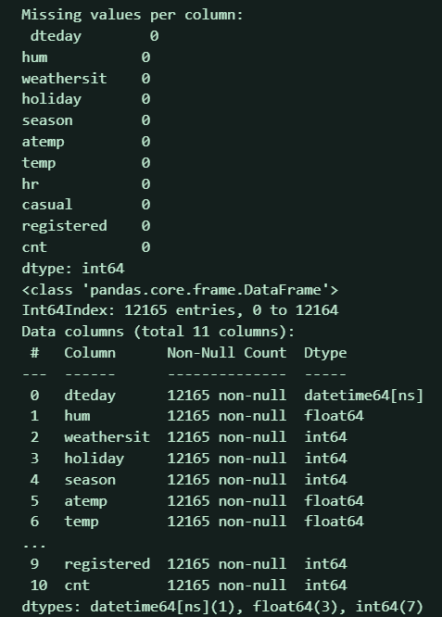
Data Cleaning Overview
Tidak ada missing values → ✅ Data lengkap (12,165 entri).
Format data sudah sesuai → Numerik & kategori sudah dalam format yang benar.
Tidak ada duplikasi data → Dataset sudah unik.
Perlu cek distribusi data → Potensi outliers & normalisasi diperlukan.

Slide 5
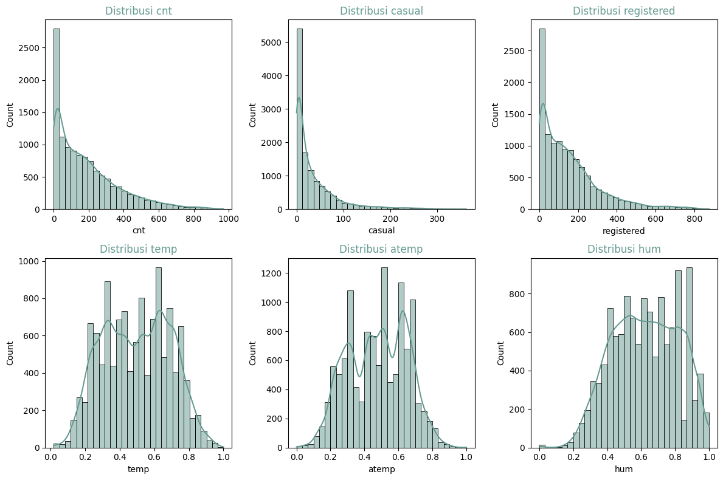
Data Distribution
cnt, casual, registered sangat skewed ke kanan.
Mayoritas peminjaman terjadi dalam jumlah kecil.
Namun, ada beberapa hari atau jam dengan jumlah peminjaman tinggi (mungkin karena jam sibuk).
temp, atemp, hum memiliki distribusi seimbang
temp dan atemp terlihat normal, bagus untuk modelling
hum sedikit skewed tetapi tidak menunjukan anomali besar
“Distribusi cnt, casual, dan registered menunjukkan bahwa kebanyakan peminjaman rendah,
tapi ada lonjakan signifikan di jam“

Slide 6
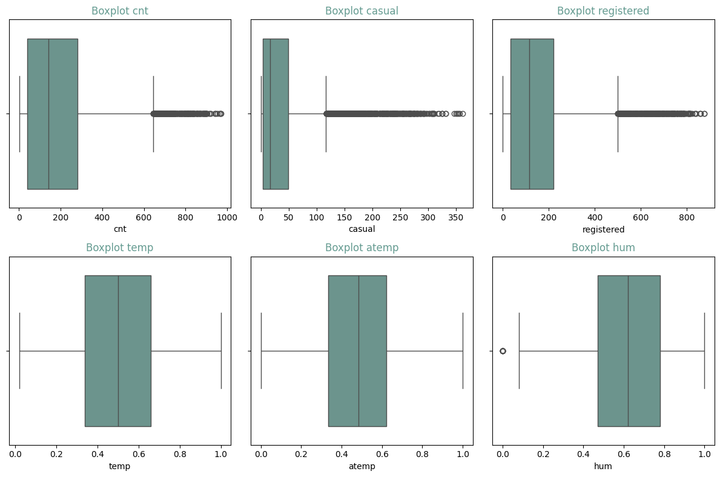

Outlier Detection
Kolom dengan outlier signifikan:
cnt: 133 outlier
casual: 847 outlier
registered: 470 outlier
hum: 14 outlier
Kolom tanpa outlier signifikan:
tempt, attempt, hum → tidak perlu penanganan tambahan.
Keputusan: Tidak Menghapus Outliers Tertentu
Outlier mencerminkan kejadian nyata dalam sistem
Nilai tinggi bukan error, tetapi bisa menunjukkan pola penting dalam data bisnis.
“Outliers ini merepresentasikan lonjakan jumlah peminjaman sepeda
pada jam-jam sibuk atau kondisi tertentu”

Slide 7
Feature Engineering Overview
Membuat Fitur baru:
hourly_bin → Mengelompokkan jam ke dalam kategori waktu (Pagi, Siang, Malam).
day_of_week→ Menambahkan informasi hari dalam seminggu.
temp_reange → Mengelompokkan suhu ke dalam rentang tertentu.
is_weekend → Menandai apakah hari tersebut akhir pekan atau bukan.
Encoding Variabel Kategorikal:
One-Hot Encoding: season, weathersit, hourly_bin, day_of_week.
Tidak semua fitur perlu encoding (temp_range dan is_weekend tetap dalam format aslinya).
Hasil Verifikasi Feature Engineering
is_weekend berhasil masuk dalam dataset.
day_of_week sudah dikonversi ke One-Hot Encoding.
Output lebih rapi & tidak ada redundansi fitur.

Slide 8
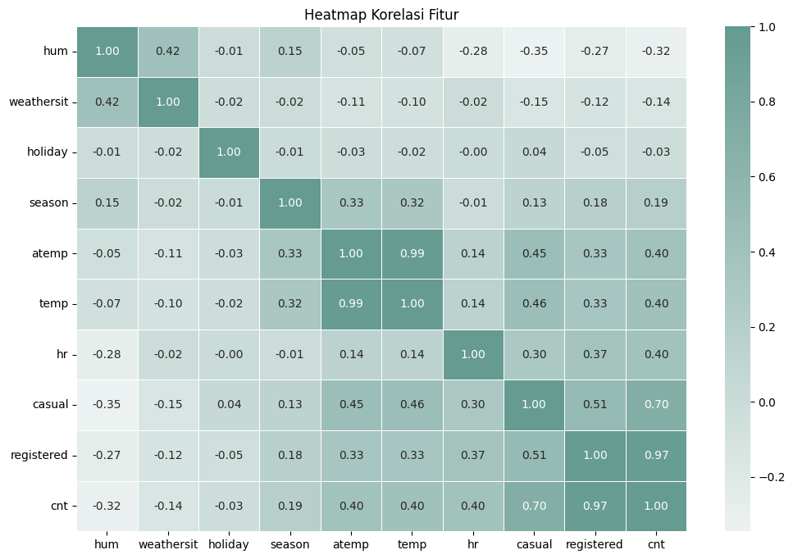
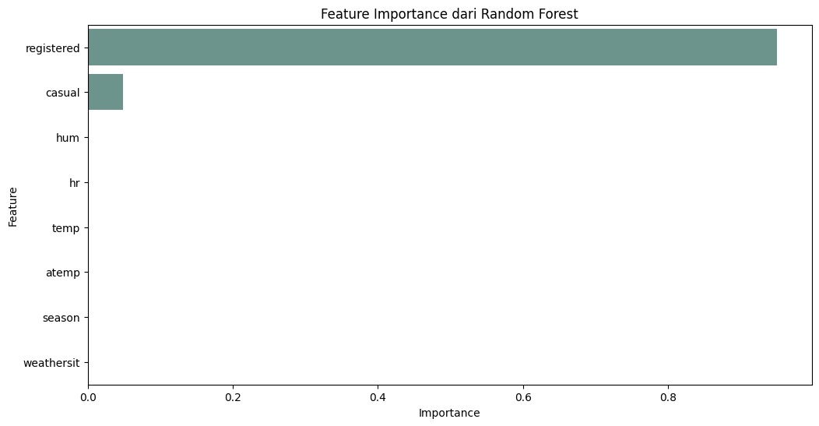
Feature Selection Overview
📌 Tujuan:
Memilih fitur yang paling relevan dalam model.
Menghapus fitur yang tidak memiliki kontribusi signifikan terhadap prediksi jumlah peminjaman sepeda (cnt).
📊 Analisis Korelasi & Feature Importance
Korelasi → registered dan casual memiliki korelasi sangat tinggi terhadap cnt, sehingga berisiko menyebabkan data leakage.
Feature Importance (Random Forest) → registered memiliki pengaruh dominan (95.98%), sementara fitur lainnya memiliki importance sangat rendah.
“Fitur holiday memiliki korelasi hampir nol
terhadap cnt, sehingga bisa dihapus dari model.”
🔍 Keputusan Feature Selection
✅ Fitur yang dipilih: temp, atemp, hum, season, weathersit, hr
✅ Fitur yang dihapus:
registered, casual (menghindari data leakage)
holiday (korelasi rendah, tidak signifikan dalam model)
💾 Dataset Akhir Siap untuk Model Training
Data telah difinalisasi dan disimpan sebagai data_bike_sharing_final.csv.
“Registered mendominasi prediksi dengan pengaruh 95.98%,
sedangkan fitur lain jauh lebih rendah.”

Slide 9
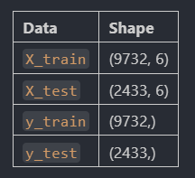
Train-Test Split Overview
📌 Tujuan:
Membagi dataset menjadi Training (80%) dan Testing (20%).
Melakukan standardisasi pada fitur numerik untuk menjaga konsistensi skala.
📊 Hasil Train-Test Split
✅ Rasio 80%-20% sudah sesuai
✅ Tidak ada data yang hilang setelah splitting
📉 Standardisasi Fitur
StandardScaler diterapkan ke fitur numerik: temp, atemp, hum, season, weathersit, hr.
Dataset dikembalikan dalam format DataFrame agar siap digunakan dalam model.
🔍 Kesimpulan & Next Step:
✅ Dataset siap digunakan untuk Model Training
✅ Standardisasi berhasil diterapkan
✅ Tidak ada error atau missing data setelah splitting
“Hasil Train-Test Split”

Slide 10
Machine Learning Model Selection
📌 Tujuan:
Memilih model terbaik untuk memprediksi jumlah peminjaman sepeda berdasarkan fitur yang telah dipilih.
Menggunakan model baseline serta model yang lebih kompleks untuk perbandingan performa.konsistensi skala.
🛠 Model yang Dipertimbangkan:
Linear Regression (Baseline Mode)
Model sederhana untuk memahami hubungan linier antara fitur dan target.
Digunakan sebagai benchmark awal.
Random Forest Regressor (Ensemble Learning - Bagging)
Menggunakan banyak pohon keputusan untuk meningkatkan akurasi dan menangani non-linearitas.
Mampu menangani outlier dengan baik.
XGBoost Regressor (Ensemble Learning - Boosting)
Model boosting yang kuat dan sering digunakan untuk prediksi regresi.
Lebih akurat dibanding Random Forest dalam banyak kasus.

Slide 11
Model Training & Initial Evaluation
📊 Hasil Evaluasi Model
Model | RMSE ↓ | R² Score ↑
Linear Regression | 143.61 | 0.3382
Random Forest | 105.36 | 0.6438
XGBoost | 100.25 | 0.6775
🔎 Keputusan Selanjutnya
🚫 Menghapus Linear Regression karena error tinggi & tidak menangkap kompleksitas data.
🎯 Fokus Hyperparameter Tuning untuk XGBoost & Random Forest.
🔥 Prioritas utama tuning adalah XGBoost karena performanya paling tinggi.
✅ XGBoost dipilih karena memiliki kombinasi RMSE terendah dan R² tertinggi, menunjukkan akurasi yang lebih baik dibandingkan model lain.
✅ Random Forest cukup baik, tetapi masih kalah dari XGBoost.
❌ Linear Regression memiliki performa buruk, sehingga akan diabaikan.

Slide 12
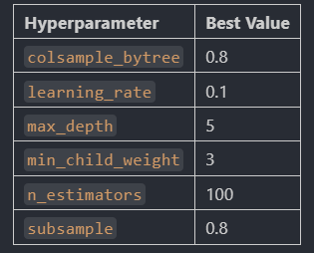
Hyperparameter Tuning
📌 Tujuan:
Menyesuaikan hyperparameter XGBoost untuk meningkatkan akurasi prediksi dengan hasil RMSE yang lebih rendah.
🔍 Hyperparameter yang Dicoba:
n_estimators → Jumlah pohon dalam boosting.
learning_rate → Kecepatan pembelajaran model.
max_depth → Kedalaman maksimum setiap pohon.
min_child_weight → Jumlah minimum sampel dalam child node.
subsample → Proporsi data yang digunakan untuk setiap pohon.
colsample_bytree → Proporsi fitur yang digunakan dalam setiap pohon.
Setelah tuning, RMSE turun menjadi 99.50, menunjukkan peningkatan performa dibandingkan sebelumnya

Slide 13
Final Model Evaluation
📈 Perbandingan Sebelum & Sesudah Tuning:
Model | RMSE ↓ | R² Score ↑
XGBoost (Sebelum Tuning) | 100.25 | 0.6775
XGBoost (Sesudah Tuning) | 98.64 | 0.6878
✅ Peningkatan setelah tuning:
RMSE turun, artinya prediksi lebih akurat..
R² meningkat, menunjukkan model lebih baik dalam menjelaskan variabilitas data.
Hyperparameter tuning memberikan peningkatan yang signifikan.
🚀 Keputusan & Next Step:
Gunakan hyperparameter terbaik ini untuk melatih ulang XGBoost.

Slide 14
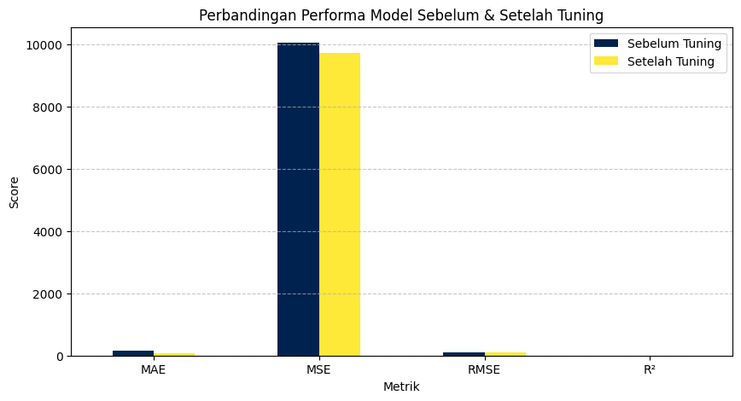
Final Model Evaluation & Metrics
📌 Tujuan:
Mengevaluasi performa akhir XGBoost setelah tuning menggunakan metrik regresi.
Metrik | Sebelum Tuning | Setelah Tuning | Peningkatan
MAE (↓) | 143.61 | 66.41 | ✅ Turun 53.7%
MSE (↓) | 10050.06 | 9729.89 | ✅ Turun 3.2%
RMSE (↓) | 100.25 | 98.64 | ✅ Turun 1.6%
R² (↑) | 0.6775 | 0.6878 | ✅ Naik 1.5%
🔍 Metode Evaluasi yang Digunakan:
MAE → Rata-rata selisih absolut antara prediksi & nilai aktual (lebih kecil, lebih baik).
MSE → Rata-rata kuadrat selisih prediksi & nilai aktual (lebih kecil, lebih baik, sensitif terhadap outlier).
RMSE → Akar kuadrat MSE, mengukur skala kesalahan prediksi (lebih kecil, lebih baik).
R² Score → Menilai kemampuan model menjelaskan variabilitas data (lebih mendekati 1, lebih baik).

Slide 15
Key Takeaways
✅ Model XGBoost terbukti paling akurat dengan RMSE 98.64.
✅ Jam sibuk (06:00-09:00 & 17:00-19:00) adalah waktu peminjaman tertinggi.
✅ Redistribusi sepeda bisa dilakukan berdasarkan musim & cuaca.
✅ Model bisa ditingkatkan dengan data eksternal & pendekatan time series.

Slide 16
Final Conclusion
Model Terbaik → 🏆 XGBoost setelah Hyperparameter Tuning (RMSE 98.64, R² 0.6878)
Faktor Utama yang Mempengaruhi Peminjaman:
🕒 Waktu (Jam & Hari dalam Seminggu): Lebih banyak peminjaman di jam sibuk & akhir pekan.
🌦️ Kondisi Cuaca (Temperatur & Kelembaban): Cuaca buruk mengurangi peminjaman.
❄️ Musim: Ada perbedaan pola peminjaman antara musim panas, dingin, dan lainnya
⚠️ Kekurangan Model Saat Ini:
Hanya menggunakan data internal.
Masih ada peluang meningkatkan akurasi dengan fitur eksternal.

Slide 17
Business & Model Development Recommendations
💼 Rekomendasi untuk Bisnis
📈 Tambah stok sepeda di jam sibuk (06:00-09:00 & 17:00-19:00).
📍 Redistribusi sepeda di stasiun sesuai permintaan berdasarkan musim/cuaca.
🎯 Strategi promosi berbasis musim/cuaca (contoh: diskon musim dingin).
🤖 Rekomendasi untuk Pengembangan Model
🌍 Gunakan lebih banyak data eksternal (lalu lintas, harga transportasi, cuaca real-time).
⏳ Coba pendekatan Time Series Forecasting (ARIMA, LSTM, Prophet).
🧠 Terapkan Ensemble Learning (gabungkan Random Forest, XGBoost, dan LSTM).

Slide 18
Terima Kasih

